Slide 1

Online Food Delivery Preferences-Bangalore region

Slide 2
Table of contents
01
04
Framework
Evaluation
02
05
Data preparation
Deployment
03
06
Modeling
Web App

Slide 3
Framework
Input
Process
Output
ใช้ข้อมูลจาก Kaggle ในชื่อหัวข้อ
Online Food Delivery Preferences-Bangalore region
ข้อมูลสำรวจผู้ใช้งาน
แอปพลิเคชันสั่งอาหารในเมือง
บังกาลอร์
ใช้ rapid-miner เพื่อหาความสัมพนธ์และประเมินประสิทธิภาพของโมเดล ในการคาดการณ์การ
กลับมาใช้บริการซ้ำของผู้ที่ใช้งานแอปพลิเคชันเพื่อสั่งอาหาร
จะเป็นการให้ rating ของผู้ใช้บริการหลังการสั่งอาหาร
ในรูปแบบหน้าเว็บแอปพลิเคชัน
เพื่อนำมาวิเคราะห์หา insight ที่สำคัญเพื่อเพิ่มโอกาสให้กับธุรกิจ

Slide 4

Schedule / Deploy
1 Months

Slide 5
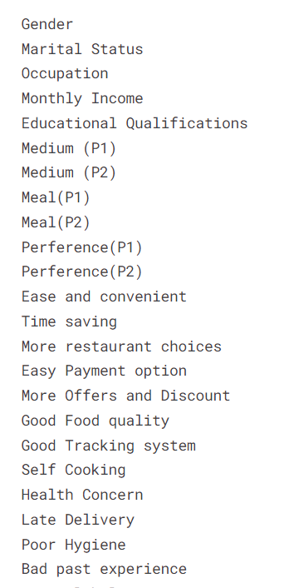
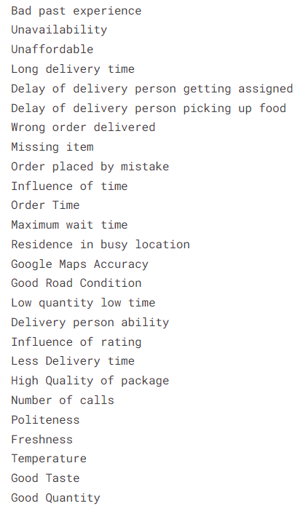
Data understanding
True , False
True หมายถึง มีแนวโน้มในการใช้บริการซ้ำ
False หมายถึง มีแนวโน้มที่จะไม่ใช้บริการซ้ำ
(388 row , 55 attribute)

Slide 6
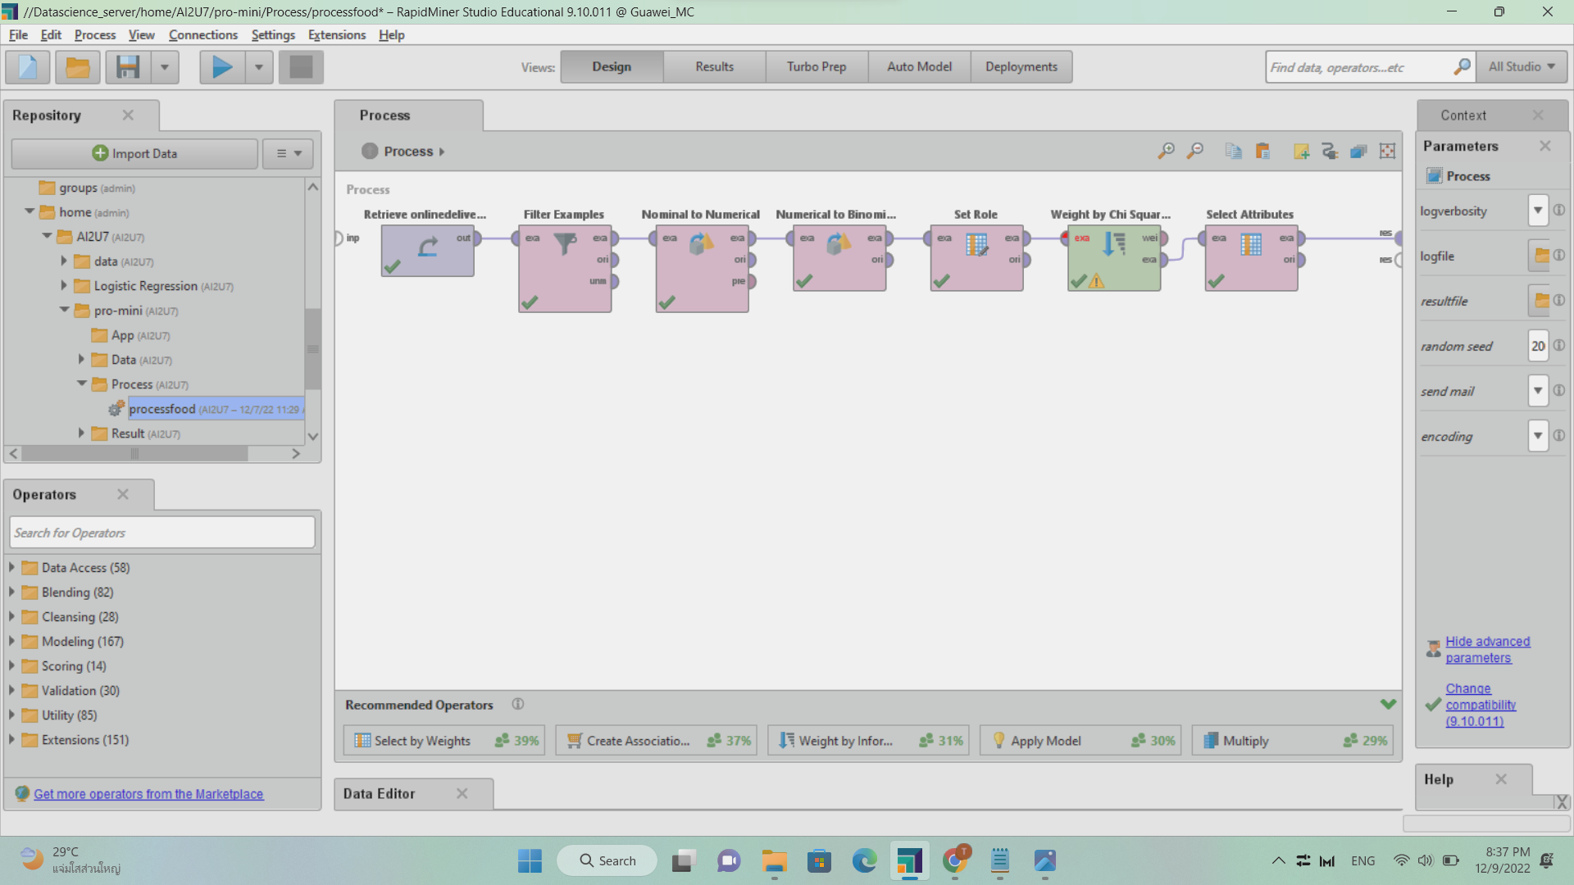
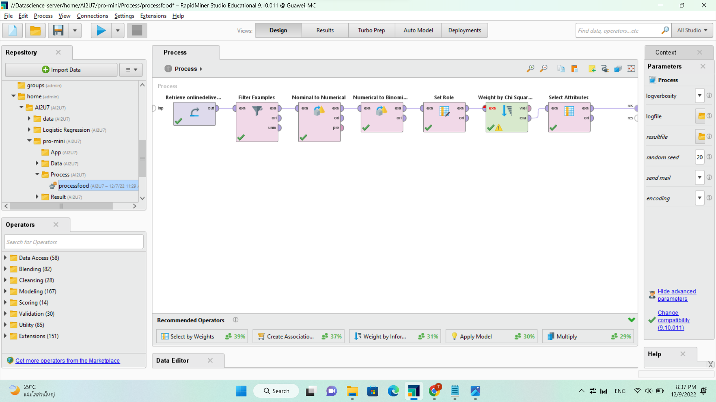
Data Cleansing
+Turbo prep

Slide 7
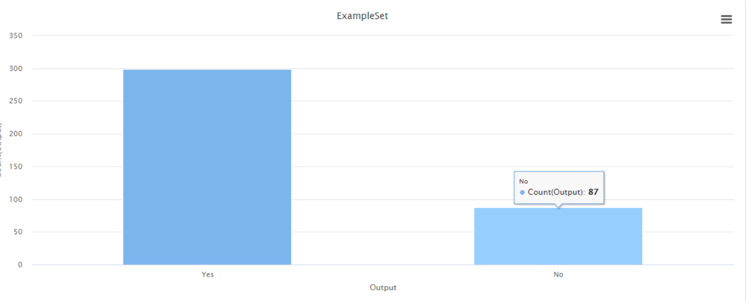
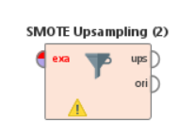
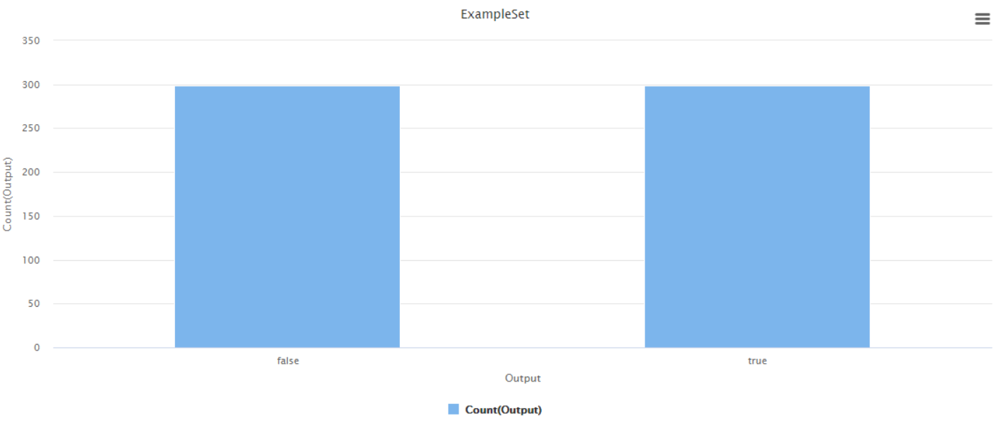
Data Cleansing
1
2

Slide 8
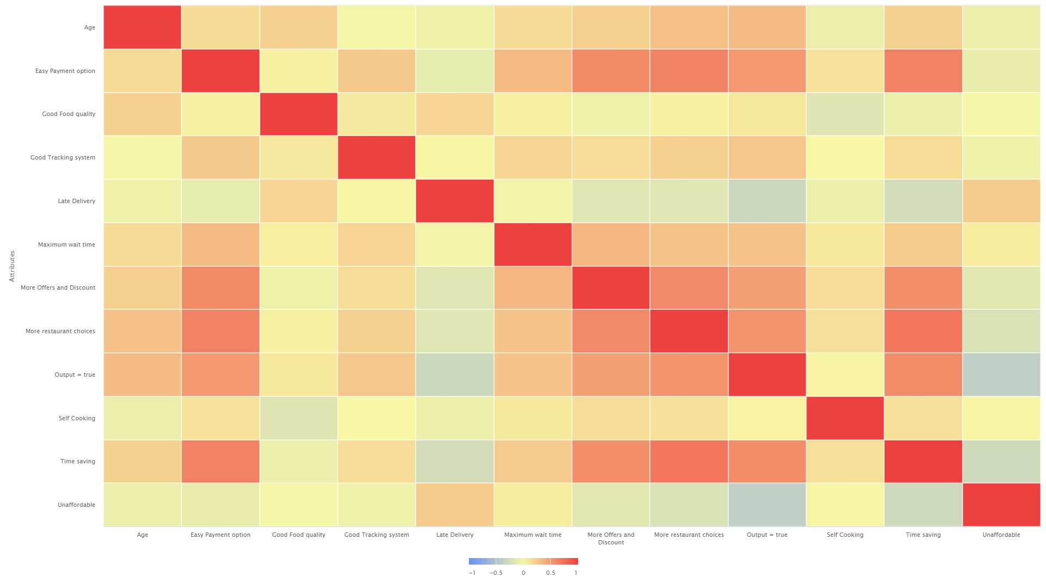
Data Cleansing
finally , we have only 10 attributes left

Slide 9
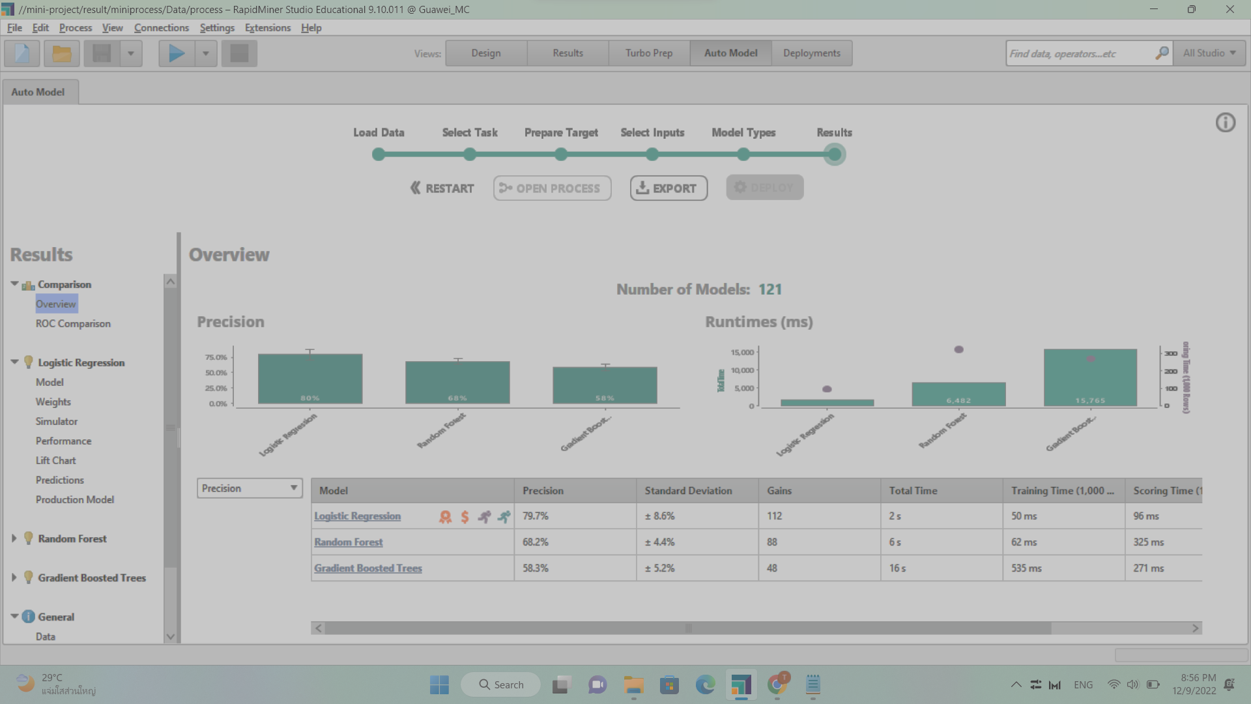
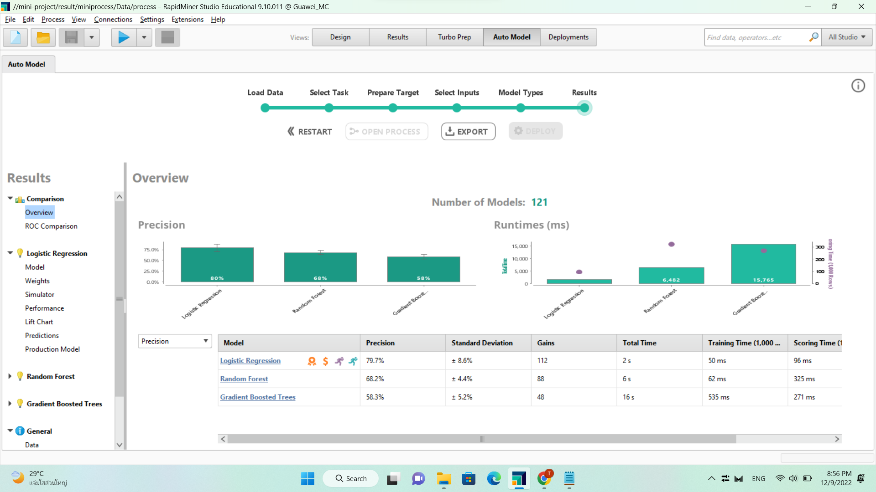
Modeling

Slide 10
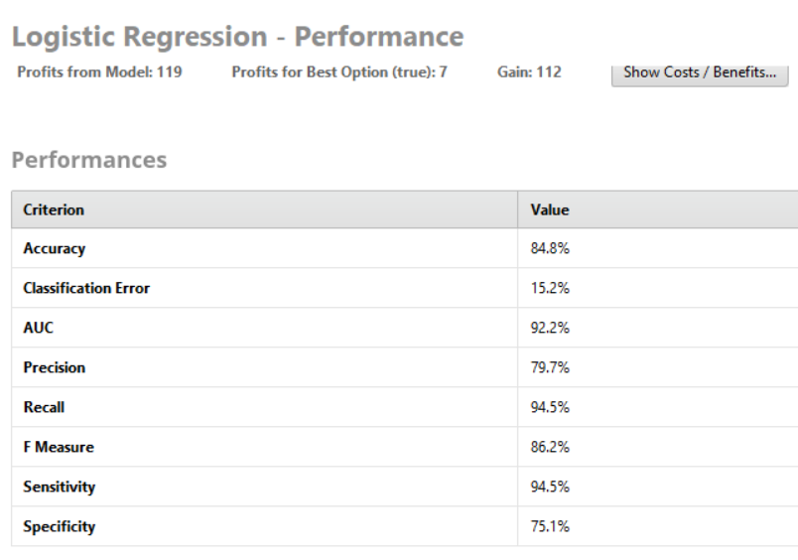
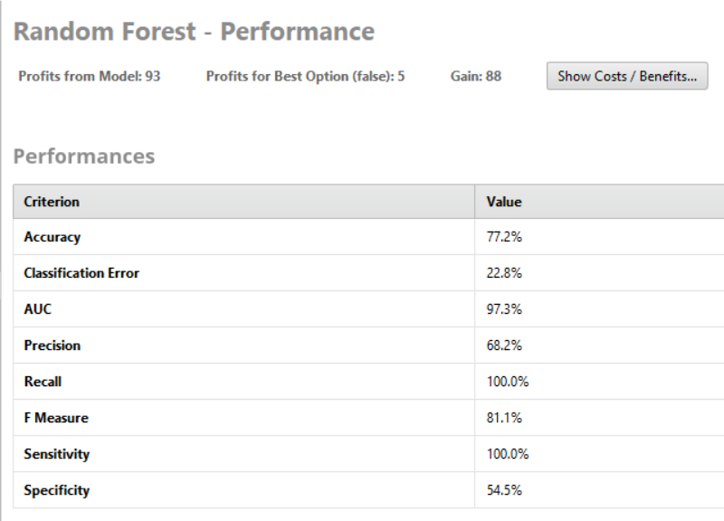
Evaluation

Slide 11
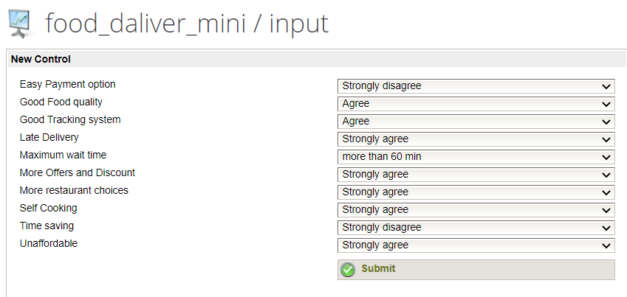

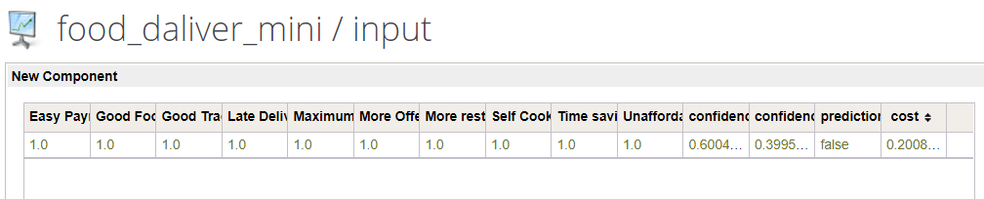
Web App

